Slide 1


ИТОГИ ДЕЯТЕЛЬНОСТИ
КАБАРДИНО-БАЛКАРСКОГО ГОСУДАРСТВЕННОГО УНИВЕРСИТЕТА
ИМ. Х.М. БЕРБЕКОВА
ЗА 2019 ГОД
Материал к докладу ректора КБГУ
Ю.К. Альтудова

Slide 2



Структура доклада
Результаты мониторинга и рейтингов вузов в 2019 году
Образовательная деятельность
Научно-исследовательская и проектно-инновационная деятельность
Третья миссия: университет и общество
Воспитательная работа, молодежная политика и социально-экономическая поддержка студентов и сотрудников
Кадры
Финансово-экономическая деятельность
Информационные технологии
Информационная политика
Модернизация инфраструктуры
О некоторых задачах университета на 2020 год

Slide 3
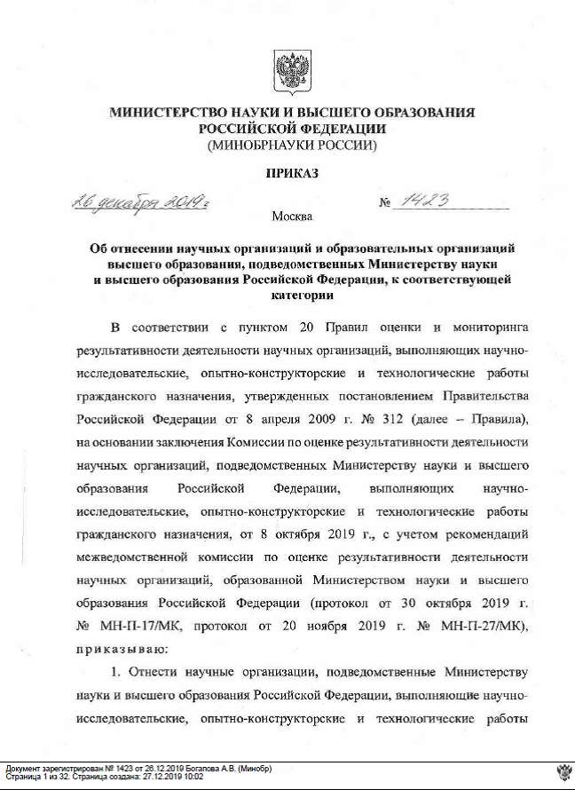
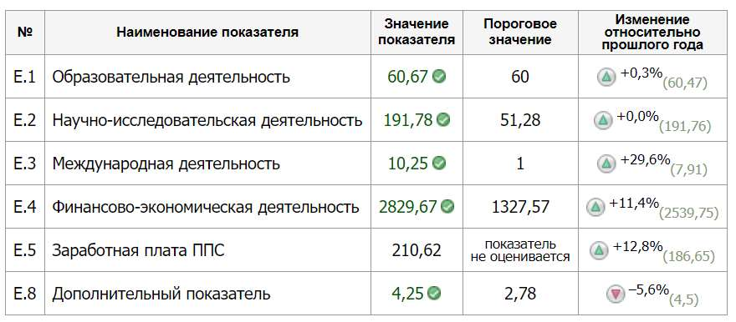
Результаты мониторинга и рейтингов вузов в 2019 году
Итоги мониторинга эффективности деятельности образовательных организаций высшего образования 2019 года (за 2018 год)
Позиции организации по основным показателям
в сравнении с пороговыми значениями
КБГУ признан эффективным вузом, некоторые показатели вуза значительно выше необходимого порога.
В соответствии с приказом Минобрнауки России № 1423 от 26 декабря 2019 г. по результатам мониторинга результативности деятельности КБГУ отнесён ко 2-ой категории: образовательные организации, демонстрирующие удовлетворительную результативность.

Slide 4



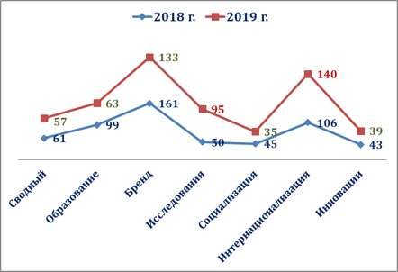
Результаты мониторинга и рейтингов вузов в 2019 году
КБГУ в национальных рейтингах
КБГУ вошел в Топ–100 рейтинга RAEX 2019 г. лучших вузов России, заняв 96 место, поднявшись на 2 позиции в сравнении с 2018 годом.
КБГУ опережает вузы СКФО по направлению: «образование» (2 вуза) и «наука» (1 вуз).
КБГУ в первые вошел в Топ–50 рейтинга научной продуктивности вузов 2019 года (RAEX), расположившись на 42 позиции в предметной области «Экономика и менеджмент».
Среди классических вузов СКФО
КБГУ занимает:
1 место – «Инновации»
2 место – «Образование»
2 место – «Социализация»
3 место – «Интернационализация»
4 место – «Бренд».
КБГУ укрепил свои позиции в национальных рейтингах

Slide 5



Результаты мониторинга и рейтингов вузов в 2019 году
КБГУ в международных рейтингах
В международном рейтинге-2019 Европейской научно-промышленной палаты (ARES) среди высших учебных заведений, деятельность которых соответствует европейским стандартам обучения и исследования, КБГУ, как и годом ранее, расположился в категории В (BBB+, BBB, BB+, BB, B+, B): надежное качество преподавания, научной деятельности и востребованности выпускников работодателями (Good quality performance).
Включение КБГУ в международные рейтинги свидетельствует о признании качества работы университета мировым сообществом.
В международном рейтинге мировых исследовательских институтов SCImago Institutions Rankings 2019 года (SIR – 2019)
КБГУ вошел в Топ–100, заняв 79 место.

Slide 6
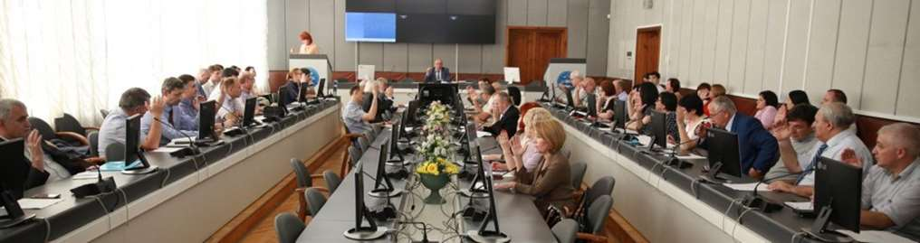

Ученый совет КБГУ
В 2019 г. Ученым советом КБГУ проведено 19 заседаний
6

Slide 7
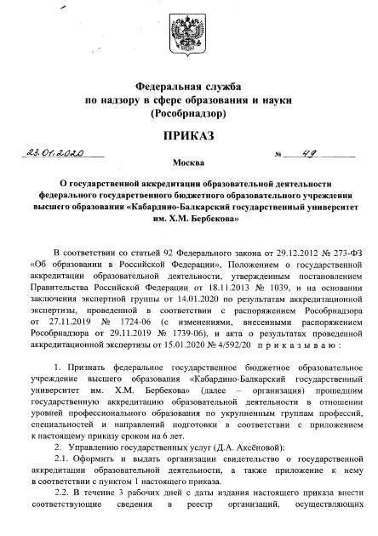
Модернизация содержания и организации образовательной деятельности
Государственная аккредитация образовательной деятельности
Приказом Рособрнадзора № 49
от 23.01.2020 года ФГБОУ ВО «Кабардино-Балкарский государственный университет им. Х.М. Бербекова» признан прошедшим государственную аккредитацию образовательной деятельности в отношении уровней профессионального образования по укрупненным группам профессий, специальностей и направлений подготовки сроком на 6 лет.

Slide 8
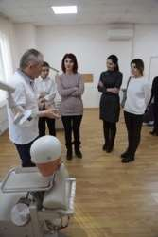
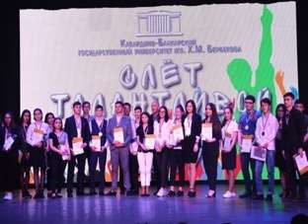
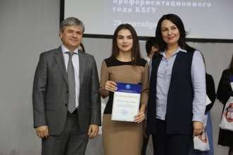
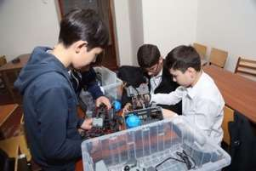
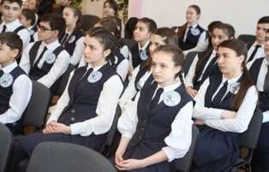
Модернизация содержания и организации образовательной деятельности
Профориентационная работа
Некоторые профориентационные мероприятия 2019 года
ПРОВЕДЕНО
БОЛЕЕ 100 МЕРОПРИЯТИЙ
ЧИСЛЕННОСТЬ УЧАСТНИКОВ
БОЛЕЕ 15 ТЫСЯЧ ЧЕЛОВЕК
ПРОДОЛЖИЛА
РАБОТУ МАЛАЯ ШКОЛЬНАЯ АКАДЕМИЯ КБГУ
СОСТОЯЛИСЬ
ДНИ ОТКРЫТЫХ ДВЕРЕЙ
ДЛЯ УЧАЩИХСЯ
ОТКРЫТ
ПЕРВЫЙ ГУМАНИТАРНО-ЭСТЕТИЧЕСКИЙ КЛАСС КБГУ
УНИВЕРСИТЕТСКИЙ ИНФОРМАЦИОННЫЙ КЛАСС
ФИЗИКО-МАТЕМАТИЧЕСКИЙ
И ВОКАЛЬНО-ХОРЕОГРАФИЧЕСКИЙ УНИВЕРСИТЕТСКИЕ КЛАССЫ

Slide 9
Модернизация содержания и организации образовательной деятельности
Приемная кампания
Средний балл ЕГЭ по очной форме обучения 2015-2019 гг.
КБГУ выполняет один из основных показателей эффективности образовательных организаций три года подряд

Slide 10
Модернизация содержания и организации образовательной деятельности
Динамика контингента обучающихся в КБГУ с 2004 г. по 2019 г.
С 2016 г. наблюдается положительная динамика.
Контингент обучающихся вырос на 36%.

Slide 11
Модернизация содержания и организации образовательной деятельности
Динамика контингента российских студентов,
обучающихся на коммерческой основе 2015 - 2019 гг.
Уровни профессионального образования | 2015 г. | 2016 г. | 2017 г. | 2018 г. | 2019 г.
Специалитет и бакалавриат | 2327 | 2710 | 3160 | 3689 | 4347
Магистратура | 127 | 348 | 627 | 786 | 870
Итого: | 2454 | 3058 | 3787 | 4475 | 5217
Количество обучающихся на коммерческой основе
по образовательным программам ВО в сравнении с 2015 г. увеличилось на 2763 человека и составило 5217,
что в 2,1 раза больше

Slide 12
Модернизация содержания и организации образовательной деятельности
Соотношение контингента обучающихся в КБГУ за 2017-2019 гг.
по основе обучения: бюджет/контракт
%
%
%
%
%
%

Slide 13
Модернизация содержания и организации образовательной деятельности
Динамика числености реализуемых образовательных программ
2014 год
2018 год
2019 год
СПО
37 программ
40 программ
43 программы
Бакалавриат
27 программ
102 программы
120 программ
Магистратура
22 программы
59 программ
75 программ
Специалитет
34 программы
6 программ
9 программ
Ординатура
1 направление
24 направления
23 направления
Аспирантура
18 направлений
23 направления
70 направлений
Из 340 образовательных программ: 13% - программы СПО, 87% - программы ВО.
По сравнению с 2018 г. прирост составил:
по уровню бакалавриата - 18%, по уровню магистратуры - 27%,
по программам подготовки кадров высшей квалификации - 98%.
13

Slide 14
Модернизация содержания и организации образовательной деятельности
Доля студентов КБГУ по областям образования ВО и СПО, %
Наибольшая доля студентов
(ВО - 37%, СПО - 62%) обучаются в области
здравоохранения и медицинских наук
ВО
СПО

Slide 15
Модернизация содержания и организации образовательной деятельности
Динамика роста обучающихся по программам подготовки кадров
высшей квалификации за 2014 – 2019 гг.

Slide 16
Модернизация содержания и организации образовательной деятельности
Проектно-ориентированные ОПОП
Согласно требованиям ФГОС ВО 3++ у обучающихся должна быть сформирована универсальная компетенция (УК-2)
«Способен определять круг задач в рамках поставленной цели и выбор оптимального способа их решения, исходя из действующих правовых норм, имеющихся ресурсов и ограничений» в рамках категории (группы) универсальных компетенций «Разработка и реализация проектов».
118 из 160 образовательных программ высшего образования, реализуемых по ФГОС 3++ являются проектно-ориентированными

Slide 17
Модернизация содержания и организации образовательной деятельности
Динамика роста практико-ориентированных образовательных программ
Увеличение практико-ориентированных программ связано с модернизацией основных профессиональных образовательных программ за последние 3 учебных года.
Общее количество практико-ориентированных образовательных программ по бакалавриату и магистратуре в 2019/2020 учебном году выросло
до 42
(2016/2017 – 27),
увеличение в 1,56 раза.

Slide 18

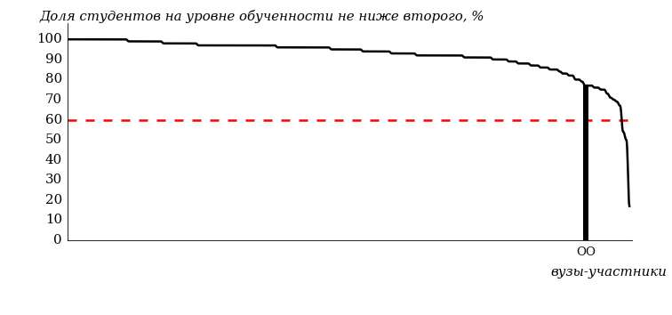
Модернизация содержания и организации образовательной деятельности
Оценка качества образования
33 %
25 %
19 %
23 %
КБГУ
КБГУ
КБГУ
предоставляет качественные образовательные услуги
77 %
(пороговое значение – 60 %)

Slide 19

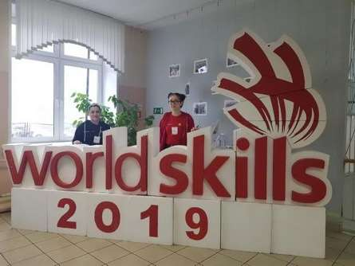
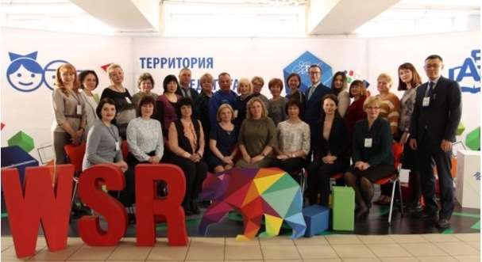
Модернизация содержания и организации образовательной деятельности
Участие КБГУ в движении WorldSkills Russia в 2019 году
Участники и призеры Worldskills Russia
Колледжи КБГУ | Компетенции | Участники | Призеры
Педагогический | «Преподавание в младших классах» | 5 | 1- 3 места
 | «Технологии моды» | 1 | 2 место
Дизайна
КИТиЭ | «Сетевое и системное администрирование» | 2 | 3 место

Slide 20
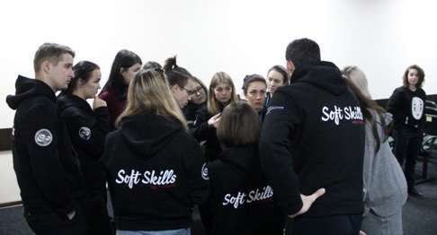
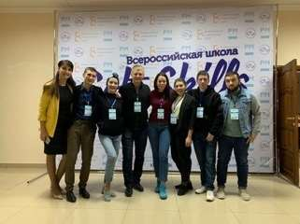
Модернизация содержания и организации образовательной деятельности
Первая всероссийская школа «Soft skills наставник»
Первый этап проекта «Soft skills наставник» реализуется профсоюзной организацией студентов и аспирантов КБГУ в рамках гранта, выделенного Федеральным агентством по делам молодежи (Росмолодежью) по итогам конкурса молодежных проектов Северо-Кавказского федерального округа на форуме «Машук» при поддержке Всероссийского студенческого союза.
В ходе образовательного форума первый этап обучения по развитию «гибких» надпрофессиональных навыков прошли 100 человек из разных регионов России.

Slide 21
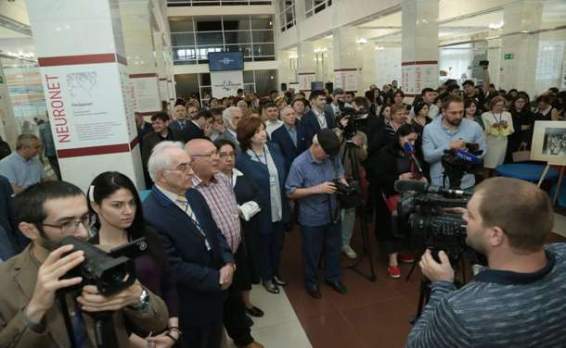
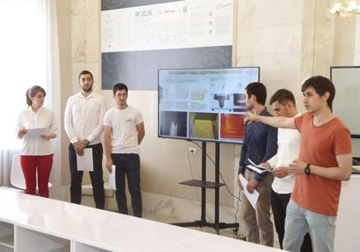
Модернизация содержания и организации образовательной деятельности
Первый образовательный интенсив на Северном Кавказе «ЦИФРОВАЯ ВЫСОТА»
350 студентов
в первом потоке
Трехмесячный интенсив проходил под эгидой АСИ
и Университета НТИ 20.35
более
2400 студентов
во втором потоке
100 студентов получили право работы над инновационными проектами

Slide 22
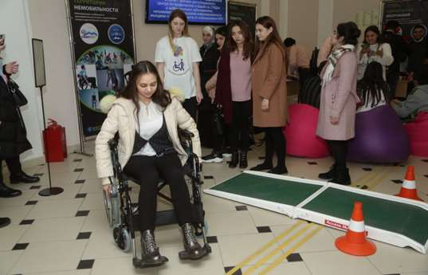
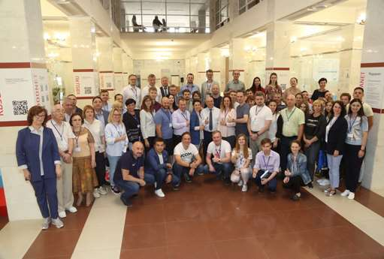
Модернизация содержания и организации образовательной деятельности
Всероссийские образовательные акции по информационным технологиям
17 декабря прошел межрегиональный профориентационный форум «Профессиональный стартап», организованный совместно с Ресурсным учебно-методическим центром по обучению лиц
с инвалидностью и ОВЗ (РУМЦ)
Северо-Кавказского федерального университета
Тотальный тест
“Доступная среда”
ИТ-диктант
Общая численность участников
составила более
20 000 человек
Все участники проектов получили сертификаты

Slide 23

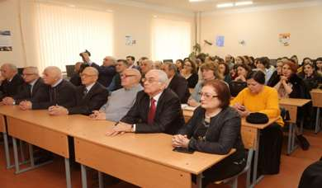



Модернизация содержания и организации образовательной деятельности
Библиотека КБГУ
Создан многофункциональный библиотечно-информационный мультимедийный центр
Продлены договоры на получение доступа к электронно-библиотечным системам: «Консультант студента», «Лань», «IPRbooks» и «Юрайт» (полный пакет для СПО)
В тестовом режиме доступны ресурсы: Nature, Oxford University Press, Royal Society of Chemistry, SAGE, Science, Taylor&Francis, The Institute of Physics, Wiley на платформе НЭИКОН
Проведено 983 занятий
по работе с электронными информационными ресурсами
с охватом 100% студентов

Slide 24

Модернизация содержания и организации образовательной деятельности
Образовательный портал «Открытый Университет»
РЕАЛИЗОВАНЫ ТРЕБОВАНИЯ ФГОС:
«Учебные достижения»
«Портфолио студентов и преподавателей»
На конец декабря 2019 года зарегистрированы все преподаватели и обучающиеся КБГУ
по ВО и СПО.
Общая численность пользователей -24589 человек
15874 портфолио студентов по направлениям подготовки ВО и СПО, аспирантов, ординаторов КБГУ
1121 портфолио преподавателей КБГУ
ОНЛАЙН-ТЕСТИРОВАНИЕ
студенты вуза
слушатели курсов ПП и ПК
АНКЕТИРОВАНИЕ И ОПРОС
организовано и проведено On-line-анкетирование среди студентов и преподавателей университета
были созданы анкеты для оценки студентами качества образовательного процесса и проведены опросы среди обучающихся по ФГОС 3+, ФГОС 3++

Slide 25
Модернизация содержания и организации образовательной деятельности
Доход КБГУ от реализации программ ДО и ПО
Доход КБГУ от реализации программ
дополнительного образования
2016 год
2017 год
2018 год
2019 год
42678
тыс. руб.
50664
тыс. руб.
42546
тыс. руб.
78550
тыс. руб.
Реализовано
162 программы
Реализовано
260 программ
Реализовано
294 программы
Реализовано
411 программ

Slide 26
Модернизация содержания и организации образовательной деятельности
Доход КБГУ от реализации программ ДО и ПО
№ | Подразделения | План на 2019 год | Факт 2019 год
1 | Институт архитектуры, строительства и дизайна в т.ч.: | 600 000 | 868 970
 | колледж дизайна |  | 805 970
2 | Институт информатики, электроники и робототехники | 300 000 | 1 591 000 (в т.ч. некассовые 673 500)
3 | СГИ | 2 500 000 | 3 082 070 (в т.ч. некассовые 86 000)
4 | Центр изучения иностранных языков «Билингва» | 2 000 000 | 1 463 600
5 | Институт педагогики, психологии и физкультурно-спортивного образования в т.ч.: | 4 000 000 | 1 989 700
 | педагогический колледж |  | 802 200
6 | Институт права, экономики и финансов | 2 400 000 | 3 688 800 (в т.ч. некассовые 988 000)
7 | Институт физики и математики | 100 000 | 198 500 (в т.ч. некассовые 124 000)
8 | Институт химии и биологии | 100 000 | 84 000 (в т.ч. некассовые 56 000)
9 | ИПК и ПП | 2 000 000 | 5 448 950 (в т.ч. некассовые 2 341 300)
10 | КИТ и Э | 1 000 000 | 651 000
11 | Медицинский колледж | 11 000 000 | 12 588 010
12 | Медицинский факультет | 10 000 000 | 12 395 850
13 | Институт стоматологии и челестно-лицевой хирургии | 2 000 000 | 7 169 550
14 | Институт международного образования в т.ч.: | 9 000 000 | 23 697 820
 | подготовительное отделение |  | 23 554 720
 | интенсивные курсы русского языка как иностранного |  | 143 100
15 | Школа подготовки к ЕГЭ им. В.Г. Петросяна | 0 | 811 412
16 | Школа дзюдо | 0 | 79 750
17 | Департамент СП НТИ и СП (грант) | 0 | 9 000 000
ИТОГО: |  | 47 000 000 | 78 550 482 (в т.ч. 4 268 800 некассовые)

Slide 27

Трудоустройство выпускников
Динамика трудоустройства выпускников КБГУ 2017-2019гг.
Всего в
мониторинге
Продолжили
обучение
Ушли на
рынок
труда
Трудоустроились
Выпускники программ ВО на бюджетной основе
1682
1593
1669
1126
933
1074
720 (70%)
704
552 (60%)
546
528 (45%)
596
Выпускники 2017 г.
Выпускники 2018 г.
Выпускники 2019 г.

Slide 28
Модернизация содержания и организации образовательной деятельности
Динамика роста числа иностранных обучающихся 2015-2019 гг.
%
%
%
%
%
Одна из приоритетных задач, стоящих перед вузом на 2019-2020 уч. г. - увеличение удельного веса численности иностранных обучающихся до 11%

Slide 29
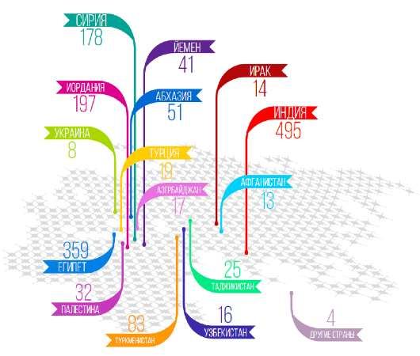
Модернизация содержания и организации образовательной деятельности
Распределение иностранных обучающихся в КБГУ по странам
В КБГУ обучаются студенты из
45 стран
Из них основной контингент составляют студенты из
Индии – 495 чел.
Египта – 359 чел. Иордании – 197 чел. Сирии – 178 чел. Туркменистана – 83 чел.

Slide 30
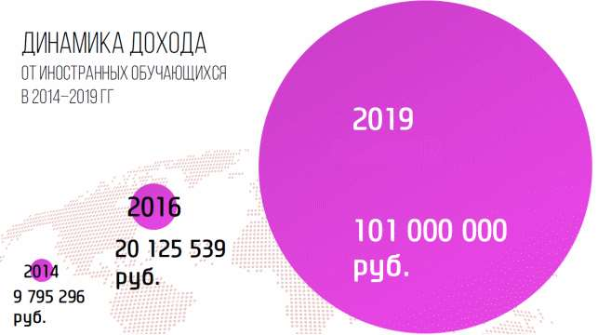
Модернизация содержания и организации образовательной деятельности
Динамика дохода от иностранных обучающихся в 2014-2019 гг.
Наблюдается стабильный рост доходов
от экспорта образовательных услуг

Slide 31
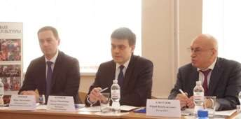
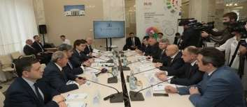
Модернизация содержания и организации образовательной деятельности
Визит министра науки и высшего образования РФ в КБГУ
(рабочие совещания с учеными вуза)
Встреча прошла в стенах Педагогического колледжа КБГУ, оснащенного самой современной учебно-методической техникой с учеными вуза и директорами школ республики по вопросу подготовки учителей родного языка, а также учебно-методических пособий.
Министр науки и высшего образования РФ М.М. Котюков вместе и врио Главы КБР К.В. Коковым посетили КБГУ и провели совещание с участием генерального директора компании ITV|AxxonSoft М.К. Алтуевым, директором Специальной астрофизической обсерватории РАН В.В. Власюком, директором ВГИ М.Ю. Беккиевым, врио директором КБНЦ РАН В.З. Нагоевым,, директором БНО ИЯИ РАН Л.В. Кравчуком, зам. полномочного представителя Президента РФ в СКФО С.С. Стариковым и другими заинтересованными лицами по вопросу создания НОЦ в СКФО.
На совещании были подняты вопросы практико-ориентированных программ в педагогике, создания качественных учебных пособий и методических материалов, развития научно-педагогической исследовательской деятельности.
Создание НОЦ СКФО позволит решить проблемы научной и образовательной интеграции, связанности регионов, создание конкурентоспособного высокотехнологичного продукта, рост числа высококвалифицированных кадров, решение социальных и экологических проблем при инициативе и поддержке органов государственной власти.

Slide 32

Модернизация научно-исследовательской и проектно-инновационной деятельности
Научные ресурсы в КБГУ
57
11
2
учебно-научных лабораторий
научных лабораторий
учебно-исследовательские лаборатории
4
32
4
ЦКП
научно-исследовательские лаборатории
учебно-научных центра

Slide 33
Модернизация научно-исследовательской и проектно-инновационной деятельности
Основные показатели и направления научной и инновационной деятельности
Объем НИР (тыс. руб.)
2017 год | 2018 год | 2019 год
174 300 | 128 903 | 175 386
Общий объем НИР за 2019 год составил 175 386,9 тыс. руб., в их числе:
госзаказ Минобрнауки России (из бюджета РФ) - 6 716,7 тыс. руб.
гранты РФФИ, РГНФ -13 748,2 тыс. руб.
гранты ФЦП - 76 000 тыс. руб.
иные (хоз/дог, собственные и т.д.) - 78 922 тыс. руб.
Объем НИР на 1 НПР (руб.)
2017 год | 2018 год | 2019 год
257 623 | 210 750 | 282 880

Slide 34
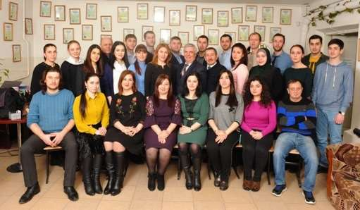
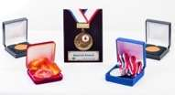
Модернизация научно-исследовательской и проектно-инновационной деятельности
Основные показатели и направления научной и инновационной деятельности
Федеральная целевая программа «Исследования и разработки по приоритетным направлениям развития научно-технологического комплекса России на 2014 - 2020 годы»
В 2017-2019 году
Успешно выполнено 2 проекта
Получено 26 патентов
Опубликовано 63 статьи
Получено 9 наград на престижных международных выставках
Защищено 7 кандидатских диссертаций
Заключено 2 лицензионных соглашения на использование РИД с индустриальным партнером АО Композит Госкорпорации Роскосмос
34

Slide 35
Модернизация научно-исследовательской и проектно-инновационной деятельности
Основные показатели и направления научной и инновационной деятельности
Публикационная активность
База/год 2015 | 2017 | 2018 | 2019
Scopus 102 | 137 | 224 | 174
Web of Science 53 | 85 | 138 | 93
РИНЦ 1893 | 1710 | 1665 | 1755
Данные за 2019 год не являются окончательными, т.к. еще не все выпуски журналов, изданные в этом году, проиндексированы.
Q1 – 5 Q2 – 15
в базах Scopus и WoS
Квартиль (четверть) Q - это категория научных журналов, которую определяют библиометрические показатели, отражающие уровень цитируемости, то есть востребованность журнала научным сообществом. Q1 (самый высокий, к которому принадлежат наиболее авторитетные иностранные журналы) до Q4 (самый низкий).

Slide 36
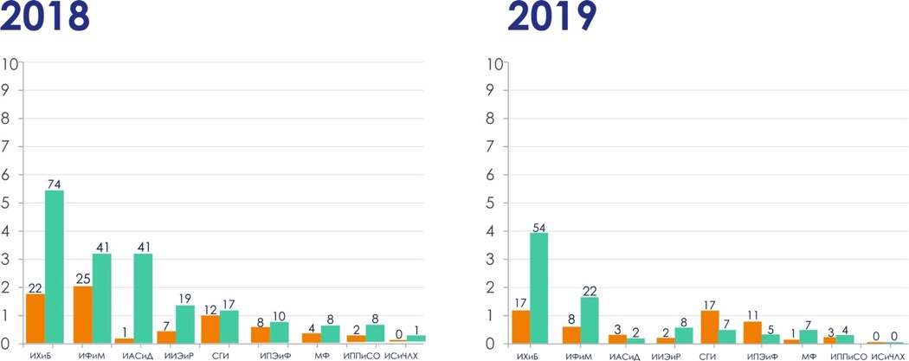
Модернизация научно-исследовательской и проектно-инновационной деятельности
Основные показатели и направления научной и инновационной деятельности
Распределение публикаций WoS/Scopus

Slide 37
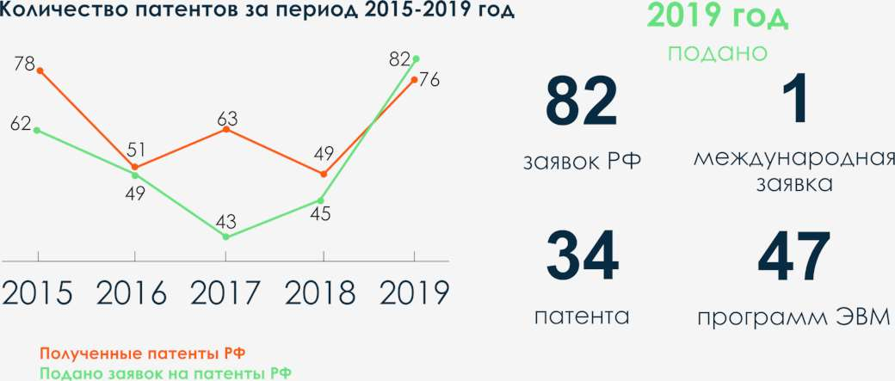
Модернизация научно-исследовательской и проектно-инновационной деятельности
Основные показатели и направления научной и инновационной деятельности
Результаты интеллектуальной деятельности КБГУ 2015-2019 гг.
37

Slide 38
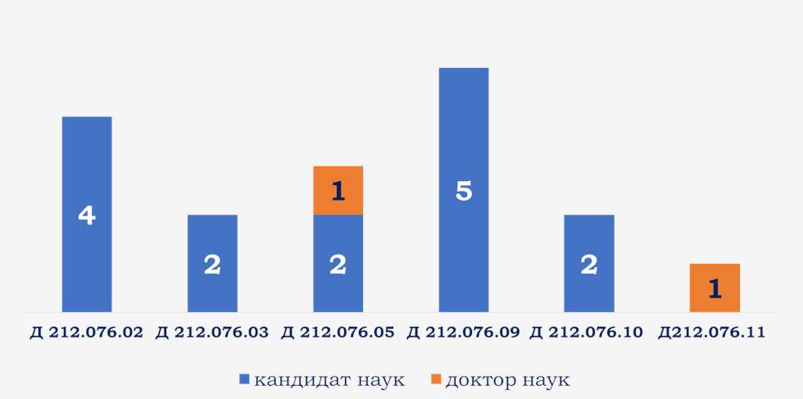
Модернизация научно-исследовательской и проектно-инновационной деятельности
Основные показатели и направления научной и инновационной деятельности
Итоги работы диссертационных советов в 2019 году

Slide 39
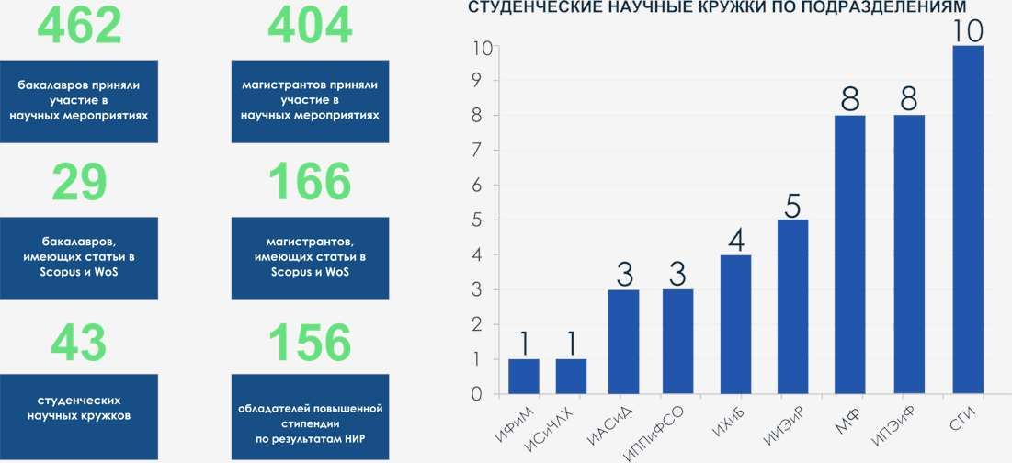
Модернизация научно-исследовательской и проектно-инновационной деятельности
НИР студентов КБГУ

Slide 40

Модернизация научно-исследовательской и проектно-инновационной деятельности
Основные показатели и направления научной и инновационной деятельности
Научные журналы КБГУ
Ашинова И.В.

Slide 41
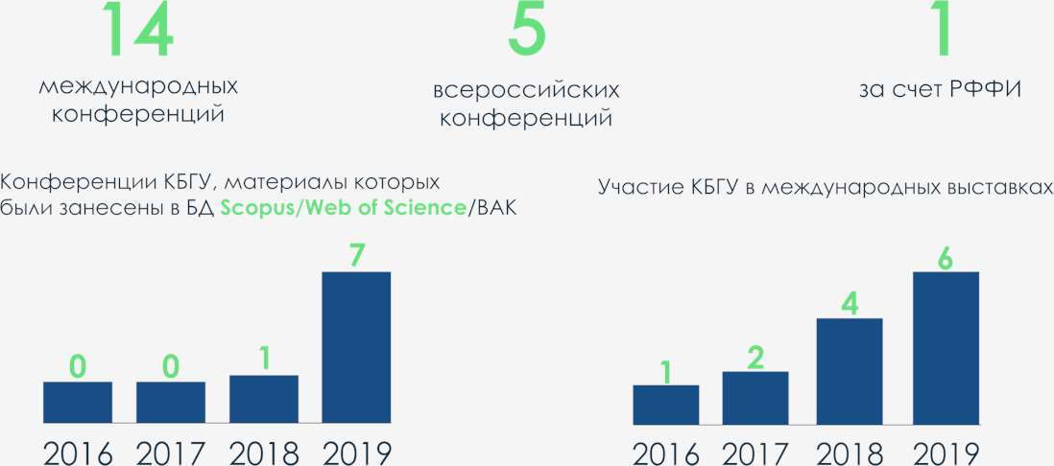
Модернизация научно-исследовательской и проектно-инновационной деятельности
Основные показатели и направления научной и инновационной деятельности
Научные мероприятия КБГУ 2019

Slide 42
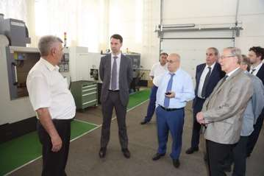

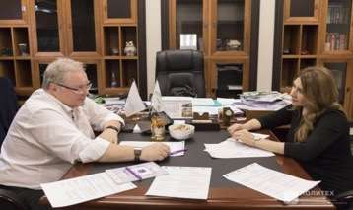
Модернизация научно-исследовательской и проектно-инновационной деятельности
Основные показатели и направления научной и инновационной деятельности
ПО ИТОГАМ ОСТРОВА 10-22 СОЗДАН
В рамках зеркального центра сформирован совместный проект и подана заявка на конкурс в Роскосмос
Заключено 7 Соглашений
о сотрудничестве с вузами и институтами РАН за 2019 год

Slide 43
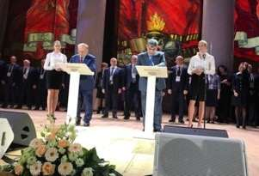
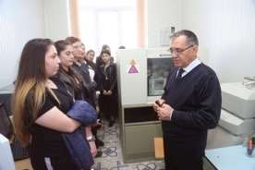
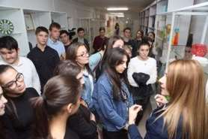

Модернизация научно-исследовательской и проектно-инновационной деятельности
Программа «Вернадский»
25 марта 2019 года в Москве прошёл Международный форум «Университеты, общество и будущее человечества».
В его работе принял участие и выступил врио Главы КБР.
Казбек Коков и Виктор Садовничий подписали Меморандум о сотрудничестве между МГУ им. М.В.Ломоносова и Кабардино-Балкарией. Он предусматривает, в рамках инициированной руководством Российского Союза ректоров программы «Вернадский», создание в регионах научно-образовательных консорциумов. Среди направлений сотрудничества: проведение совместных фундаментальных, прикладных научных исследований, ориентированных на научно-технологическое и социально-экономическое развитие, реализация партнерских образовательных программ с учетом потребностей конкретных отраслей региона, развитие механизмов поиска, поддержки и сопровождения талантливой молодежи.
В рамках данного соглашения сотрудниками КБГУ разработана дорожная карта по реализации 35 научно-образовательных проектов совместно с представителями МГУ.
С 10 по 13 октября 2019 года в г. Нальчике и п. Эльбрус состоялись X Форум молодых ученых Юга России и II Школа молодого инноватора, организаторами которых выступили Российский союз молодых ученых и КБГУ.
В рамках Форума была проведена презентация совместных проектов, реализуемых по соглашению «Вернадский-Кабардино-Балкария» в рамках Всероссийского Фестиваля науки NAUKA0+ в КБР. В качестве спикеров и менторов выступили эксперты РНФ, РФФИ, Фонда содействия инновациям, МГУ, КБГУ.

Slide 44
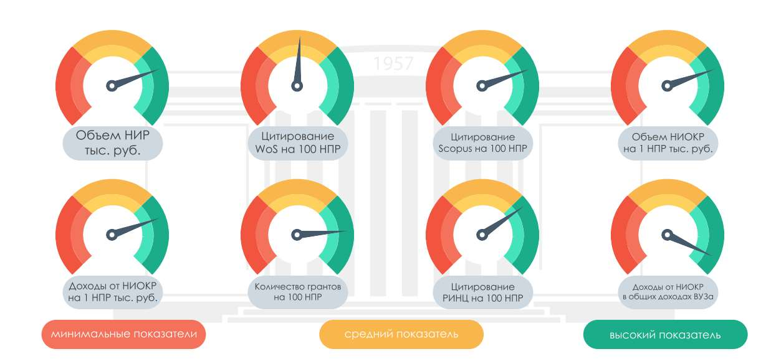
Модернизация научно-исследовательской и проектно-инновационной деятельности
Основные показатели мониторинга научной и инновационной деятельности
за 2019 год
44

Slide 45
Третья миссия: университет и общество
Роль опорных университетов
Общая модель опорного вуза предполагает становление университетов как центров притяжения и развития талантов в регионе, гарантов качественной подготовки, повышения квалификации и переподготовки кадров по широкому спектру направлений, региональных научно-инновационных центров и драйверов позитивных изменений городской и региональной среды.

Slide 46
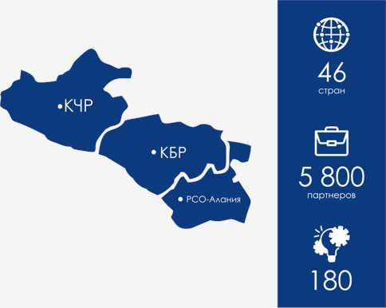
Третья миссия: университет и общество
Концепция научно-образовательного центра мирового уровня
«Нейтрино, интеллектуальные системы, материалы нового поколения»
Правительство
Правительство Кабардино-Балкарской Республики
Правительство Карачаево-Черкесской Республики
Правительство Республики Северная Осетия-Алания
Бизнес
АО «Композит» (госкорпорация «Роскосмос»)
Государственная корпорация Ростех
Агентство стратегических инициатив
АО «Курорты Северного Кавказа» Компания ITV | AxxonSoft
Научные организации
Институт ядерных исследований РАН
Баксанская нейтринная обсерватория (БНО) ИЯИ РАН
Кабардино-Балкарский научный центр РАН
Специальная астрофизическая обсерватория РАН (КЧР)
Высокогорный геофизический институт Росгидромета
Университеты
Кабардино-Балкарский государственный университет им. Х.М. Бербекова
Северо-Осетинский государственный университет им. К.Л. Хетагурова
Карачаево-Черкесский государственный университет имени У. Д. Алиева
Северо-Кавказский государственный институт искусств

Slide 47
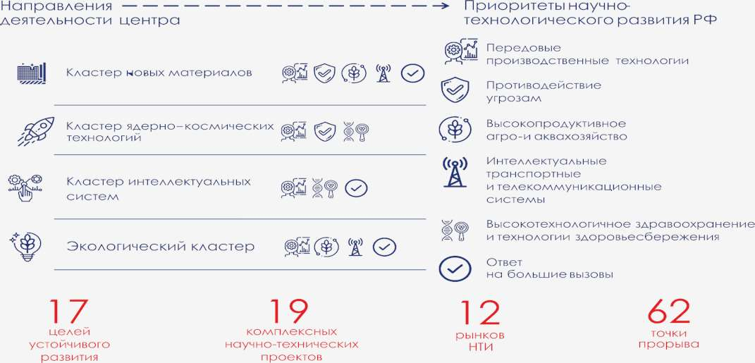

Третья миссия: университет и общество
Концепция научно-образовательного центра мирового уровня
«Нейтрино, интеллектуальные системы, материалы нового поколения»
НАПРАВЛЕНИЯ ДЕЯТЕЛЬНОСТИ НОЦ СООТВЕТСТВУЮТ СТРАТЕГИИ
НАУЧНО-ТЕХНОЛОГИЧЕСКОГО РАЗВИТИЯ РОССИЙСКОЙ ФЕДЕРАЦИИ
И ЦЕЛЯМ УСТОЙЧИВОГО РАЗВИТИЯ

Slide 48
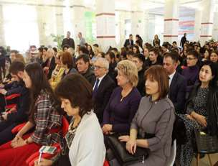

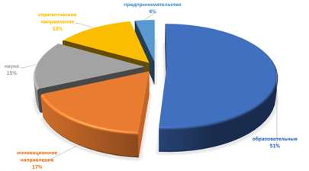
Третья миссия: университет и общество
НАИБОЛЕЕ ПОПУЛЯРНЫЕ ТЕМЫ
150 %
показатель эффективности
ЗА 7 МЕСЯЦЕВ АКТИВНОЙ РАБОТЫ
НА ТЕКУЩУЮ ДАТУ
461
14081
560
18100
мероприятий
участников
мероприятий
участников

Slide 49

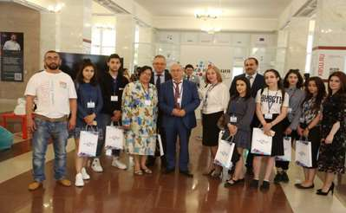
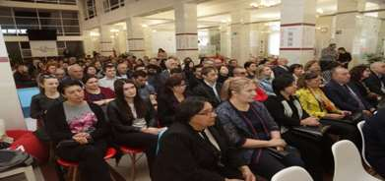







Третья миссия: университет и общество
Проекты студентов
Кабардино-Балкарского государственного университета высоко оценены федеральным экспертным сообществом

Slide 50
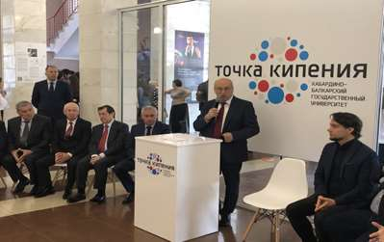








Третья миссия: университет и общество
91 межвузовское соглашение
Взаимодействие университета
с бизнесом, властью и обществом
167 соглашений
на платформе НТИ
1 место в командном рейтинге
по подписанию соглашений

Slide 51
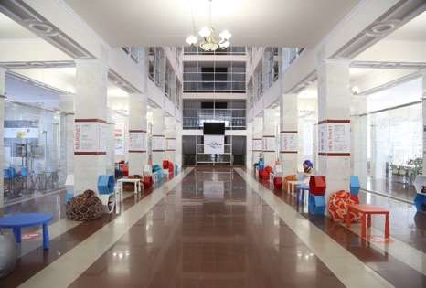
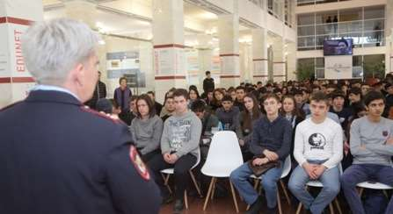
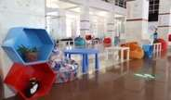
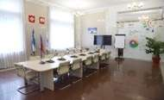
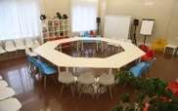
Третья миссия: университет и общество
ТОЧКА КИПЕНИЯ КБГУ ПОЛУЧИЛА СПЕЦИАЛЬНУЮ НАГРАДУ «ГЛОБУС МИРОВЫХ РЫНОВ НТИ»
ЛИДЕР 2019 ГОДА ПО КАЧЕСТВУ ВЫПОЛНЯЕМЫХ РАБОТ И КОЛИЧЕСТВУ ПРОВЕДЕННЫХ МЕРОПРИЯТИЙ
РЕАЛИЗАЦИЯ НАЦИОНАЛЬНОГО ПРОЕКТА «ОБРАЗОВАНИЕ» ФЕДЕРАЛЬНОГО ПРОЕКТА «НОВЫЕ ВОЗМОЖНОСТИ ДЛЯ КАЖДОГО»
ПОЛУЧЕН ГРАНТ В РАЗМЕРЕ 9 178 343 РУБЛЕЙ
ПО ПРОГРАММАМ ДПО ОБУЧЕНО 3702 ЧЕЛОВЕКА ИЗ 327 ОРГАНИЗАЦИЙ 13 МУНИЦИПАЛЬНЫХ РАЙОНОВ КБР
ПРЕДОСТАВЛЕННО АНО «ПЛАТФОРМА НТИ» ОБОРУДОВАНИЕ НА СУММУ БОЛЕЕ 2,5 МИЛЛИОНА РУБЛЕЙ (ВИДЕОКОНФЕРЕНЦСВЯЗЬ)
ЗА 7 МЕСЯЦЕВ ПРИВЛЕЧЕННО ИНВЕСТИЦИЙ НА СУММУ ПОРЯДКА 12 МИЛЛИОНОВ РУБЛЕЙ
БОЛЕЕ 300 СТУДЕНТОВ КБГУ ПРИНЯЛИ УЧАСТИЕ В ОТБОРЕ ПО ПРОГРАММЕ #СТАРТАП-ДИПЛОМ (ГК ТЕХНОСПАРК/РОСНАНО)
НА ПОСТОЯННОЙ ОСНОВЕ РЕАЛИЗУЮТСЯ ПРОЕКТНЫЕ ОБРАЗОВАТЕЛЬНЫЕ ИНТЕНСИВЫ

Slide 52
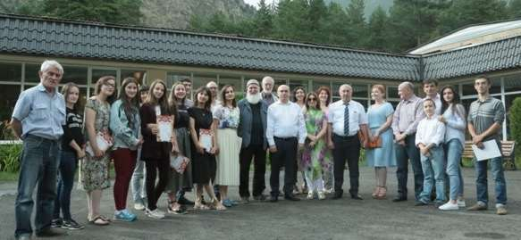

Третья миссия: университет и общество
Международный живописный симпозиум
«Жемчужина России Эльбрус-2019»
Международный живописный симпозиум «Жемчужина России Эльбрус-2019», проводимый на ежегодной основе, объединяет непоправимых романтиков изобразительного искусства – известных российских художников и воспитанников Творческой мастерской Германа Паштова, способствует развитию культуры республики.
ПРОВЕДЕНЫ МАСТЕР-КЛАССЫ
ВЫСТАВКА РАБОТ АМЕРИКАНСКОЙ ХУДОЖНИЦЫ ЕЛЕНЫ ЛИХАЦКОЙ
«КСИЛО-ЛЕТО»

Slide 53


Третья миссия: университет и общество
Мероприятия с участием членов Попечительского совета КБГУ
Народный артист СССР, художественный руководитель и главный дирижер Академического симфонического оркестра Санкт-Петербургской государственной филармонии маэстро
ЮРИЙ ТЕМИРКАНОВ:
«Сегодня, когда культура постепенно уничтожается, университет является именно тем местом, где формируется интеллигенция. Без интеллигенции и культуры нет будущего»
Кинорежиссер и сценарист, народный артист РФ
АЛЕКСАНДР СОКУРОВ:
«Настоящим бастионом сбережения и развития молодежи в Кабардино-Балкарии остается Кабардино-Балкарский госуниверситет
им. Х.М. Бербекова в Нальчике».

Slide 54

Третья миссия: университет и общество
Мероприятия с участием членов Попечительского совета КБГУ
Договоренность о создании Центра «Эрмитаж-Кавказ»
Достигнута на встрече ректора КБГУ с руководителем Государственного Эрмитажа, членом попечительского совета МИХАИЛОМ ПИОТРОВСКИМ с участием председателя Геральдического совета при Президенте Российской Федерации – государственного герольдмейстера Российской Федерации Георгия Велинбахова - членами Попечительского совета КБГУ, почетными профессорами КБГУ.
Центр «Эрмитаж-Кавказ» будет аккумулировать результаты исторической и археологической деятельности в регионе, создаст платформу для расширения исследовательской деятельности музея на Кавказе и станет центром притяжения для ученых историков СКФО.

Slide 55


Третья миссия: университет и общество
Мероприятия с участием членов Попечительского совета КБГУ
Академик РАН,
почетный профессор КБГУ
ВЛАДИМИР ФОРТОВ
с лекцией на тему «Экстремальные состояния вещества на Земле и в космосе»
РЕНАТ АКЧУРИН
академик РАН, руководитель отдела сердечно-сосудистой хирургии Института клинической кардиологии
им. А.Л. Мясникова ФГБОУ «Российский кардиологический научно-производственный комплекс»

Slide 56


Третья миссия: университет и общество
Мероприятия с участием членов Попечительского совета КБГУ
ГЕОРГИЙ ВИЛИНБАХОВ
председатель Геральдического совета при Президенте РФ - государственный герольдмейстер Российской Федерации,
заместитель директора Государственного Эрмитажа
по научной работе.
Директор Российского этнографического музея
ВЛАДИМИР ГРУСМАН:
«В КБГУ я вижу разительные изменения: строятся новые корпуса, облагораживается территория студгородка, модернизируется образовательный процесс».

Slide 57



Третья миссия: университет и общество
Мероприятия с участием членов Попечительского совета КБГУ
Президент Международной Черкесской Ассоциации
ХАУТИ СОХРОКОВ
рассказывает об истории
общественной дипломатии на первой научно-практической
конференции
«Дипломаты будущего»
Герой Социалистического Труда,
академик РАН
МИХАИЛ ЗАЛИХАНОВ
в КБГУ встретился с участниками регионального отделения русского географического общества

Slide 58


Третья миссия: университет и общество
Мероприятия с участием членов Попечительского совета КБГУ
.
Научный руководитель Центра психофизики управленческих решений и поведенческой экономики КБГУ
МУХАМЕД ЦИКАНОВ
на открытой лекции
в Точке кипения КБГУ по курсу
«Управленческие решения»
ПЕТР ИВАНОВ
председатель ФГБУН «Кабардино-Балкарский научный центр
Российской академии наук»

Slide 59


Третья миссия: университет и общество
Мероприятия с участием членов Попечительского совета КБГУ
Член-корреспондент РАН
заместитель генерального директора АО "Росэлектроника»
госкорпорации «Ростех»
АЗРЕТ БЕККИЕВ:
«Наше сотрудничество даст положительный импульс в трудоустройстве выпускников КБГУ».
Генеральный директор компании ITV | AxxonSoft МУРАТ АЛТУЕВ.
При содействии московской компании в 2020 году на базе КБГУ планируется открытие академии информационно-коммуникационных технологий Huawei

Slide 60


Третья миссия: университет и общество
Мероприятия с участием членов Попечительского совета КБГУ
ВЛАДИМИР ГАВРИН
заведующий лабораторией
галлий-германиевого телескопа «Баксанская нейтринная обсерватория»
Института ядерных исследований РАН
ВАЛЕРИЙ КУЗЬМИНОВ
заведующий филиалом
«Баксанская нейтринная обсерватория»
Института ядерных исследований РАН

Slide 61

Третья миссия: университет и общество
Первый Северо-Кавказский форум по устойчивому развитию
В форуме приняли участие представители федеральных и региональных органов государственной власти, духовенства, общественных организаций и объединений, деятели науки, культуры, образования, бизнеса из всех субъектов Северного Кавказа, из Москвы, Санкт-Петербурга, Томска, Калининграда, Сургута и других регионов Российской Федерации, а также из Украины.
Прошли три круглых стола, на которых обсуждались национальные проекты, связанные с вопросами охраны окружающей среды, развития туризма в СКФО, национальной культуры и здоровья населения; роль высшей школы в развитии цифровой экономики региона.

Slide 62








Воспитательная работа, молодежная политика и социально-экономическая поддержка студентов и сотрудников
Управление по молодежной политике и воспитательной работе
Центр стипендиальных программ и материальной поддержки обучающихся
Для централизованного обеспечения социально-экономической и материальной поддержки студентов открыт:
С целью реализации гражданско-патриотического воспитания и профилактики экстремизма в молодежной среде создан:
реализуются выплаты
по 6 из 7 видов стипендий, существующих в РФ
Налажено активное взаимодействие со следующими структурами:
ОРГАНЫ ИСПОЛНИТЕЛЬНОЙ ВЛАСТИ
СИЛОВЫЕ ВЕДОМСТВА РЕСПУБЛИКИ

Slide 63

Воспитательная работа, молодежная политика и социально-экономическая поддержка студентов и сотрудников
Материальная поддержка студентов
Общая сумма выплат материальной поддержки за 2019 год составила
77 725 807 руб., общее количество получателей –
10 107 обучающихся
Выплаты студентам
Пособие сиротам | 48 028 936,00
Стипендии Правительства РФ по приоритетным направлениям | 1 464 000,00
Стипендии Президента РФ по приоритетным направлениям | 574 000,00
Академическая стипендия | 137 726 857,23
Социальная стипендия | 26 364 302,83
Материальная поддержка (бюдж.) | 77 674 307,00
Материальная поддержка (внебюдж.) | 141 000,00
Единовременная выплата (внебюдж.) | 1 000 000,00
Внебюджетные стипендии внутривузские. | 557 755,89
ВСЕГО: рублей | 293 531 158,95
оказана материальная помощь 513 студентам
(выплаты в размере
от 1000 руб. до 5000 руб.)
на общую сумму 770 000 руб.

Slide 64



Воспитательная работа, молодежная политика и социально-экономическая поддержка студентов и сотрудников
Организация досуга
Создан центр общеразвивающих программ
Курирует 8 творческих коллективов
занимаются 386 человек из них:
243 студента
143 школьника.

Slide 65



Воспитательная работа, молодежная политика и социально-экономическая поддержка студентов и сотрудников
Организация досуга
Работа спортивного клуба
Открыта новая секция РЕГБИ
занимаются 250 человек
Команда КБГУ
1 место
турнира НСФЛ
Спартакиада студентов и аспирантов КБГУ
Охват порядка
900 человек Соревнования проходили по
8 видам спорта
2 выездных турнира
Команда КБГУ закрепилась в высшем дивизионе Всероссийских соревнований по футболу

Slide 66


Воспитательная работа, молодежная политика и социально-экономическая поддержка студентов и сотрудников
Организация досуга
Работа центра поддержки студенческих объединений, молодежных программ и проектов
открыты 2 новых студенческих клуба:
кибер-клуб
  По запросам студентов и для популяризации данного вида спорта закуплено и установлено новое оборудование в количестве 10 игровых станций.
студенческая юридическая организация «Правовой клуб»

Slide 67








Воспитательная работа, молодежная политика и социально-экономическая поддержка студентов и сотрудников
Развитие волонтерского движения в КБГУ
Сформированы 3 новых отряда:
Соглашения о сотрудничестве:
более
1000 волонтеров

Slide 68
Воспитательная работа, молодежная политика и социально-экономическая поддержка студентов и сотрудников
Деятельность студенческих организаций и клубных формирований
систематически задействованы порядка
40 % обучающихся очной формы
Ведется работа с детьми-сиротами и детьми, оставшимся без попечения родителей. Численность лиц данной категории составляет 218 человек, из них 58 проживают в общежитиях вуза.
Разработан и реализуется план профилактических и адаптационных мероприятий, направленный на вовлечение студентов-иностранцев в социальную жизнь вуза, приобщение к корпоративной культуре, формирование уважения к традициям.
С целью оздоровления студентов в зимний и летний период выделены средства
в размере 4 млн. рублей
более 1000 студентов отдохнули в Приэльбрусье и
на побережье Черного моря

Slide 69





Воспитательная работа, молодежная политика и социально-экономическая поддержка студентов и сотрудников
Финансовое обеспечение внеучебной деятельности
осуществляется за счет средств федерального бюджета, внебюджетной деятельности вуза, средств Профсоюзной организации студентов
(более 19 млн. руб.)
436 студентов КБГУ
приняли участие в 57 мероприятиях по развитию студенческого самоуправления международного и всероссийского уровня

Slide 70

Воспитательная работа, молодежная политика и социально-экономическая поддержка студентов и сотрудников
Социально-экономическая и материальная поддержка работников
выплачено из средств КБГУ материальной помощи
на сумму
2 484 850 рублей
выполнялись все пункты коллективного договора
из средств КБГУ выделено
650 000 рублей на приобретение новогодних подарков для детей работников и студентов
на премирование
к юбилейным датам выделено
774 000 рублей
Сотрудникам КБГУ, членам их семей и студентам были предоставлены путевки для отдыха в Приэльбрусье (ЭУНК КБГУ)
и на побережье Черного моря (оздоровительно-спортивный комплекс «Радуга» п. Дивноморское)

Slide 71

Воспитательная работа, молодежная политика и социально-экономическая поддержка студентов и сотрудников
Социальная поддержка ветеранов КБГУ
На проведение мероприятий, посвященных Дню защитника Отечества, Дню Победы в Великой Отечественной войне и Дню пожилых людей, из средств КБГУ и профсоюзной организации выделено более 900 000 рублей
3 участника
Великой Отечественной войны
21 труженик тыла
«Фонд социальной поддержки КБГУ» оказал помощь ветеранам университета на общую сумму более 466 000 рублей
Ветеранам университета выделяются льготные путевки в Эльбрусский учебно-научный комплекс КБГУ, оказывается материальная помощь в связи с юбилейными датами со дня рождения

Slide 72
Развитие кадрового потенциала
Кадровый потенциал университета
Профессорско-преподавательский состав высшего образования – 552 человека. Преподавательский состав среднего профессионального образования – 186 человек.
Научные работники – 70 человек.
84 % - остепененность ППС ВО

Slide 73
Развитие кадрового потенциала
Кадровый потенциал университета
Наблюдается тенденция к омоложению работников университета

Slide 74
Финансово-экономическая деятельность
Достижение показателей «дорожной карты»
по оплате труда на конец 2019 г.
Наименование показателя
Норматив
Исполнение
Соотношение СЗП ППС ВО и СЗП по региону, %
200 %
216,74 %
Соотношение СЗП ПС СПО и СЗП по региону, %
100 %
112,12 %

Slide 75
Финансово-экономическая деятельность
Динамика консолидированного бюджета КБГУ за 2018 - 2019 гг.
по сравнению с 2018 годом консолидированный бюджет КБГУ в 2019 году увеличился на 12,9%

Slide 76
Финансово-экономическая деятельность
Динамика поступлений от приносящей доход деятельности
Фактически поступивший объем средств от приносящей доход деятельности в 2019 году составил 109,7% от запланированных значений.
Планируемый уровень поступлений от приносящей доход деятельности в 2020 году составляет 1192,3 млн. рублей, что на 24,5 % (или на 234,7 млн. рублей выше уровня 2019 года (957,9 млн. рублей).
Финансовое состояние КБГУ является устойчивым, это доказывает показатель автономии, который равен 60,5% (предварительный расчет).

Slide 77

Информационные технологии
Автоматизация управленческой деятельности КБГУ
В соответствии с планом внедрения «1С: Университет ПРОФ» в 2019 году была продолжена работа по:
Автоматизации Приемной кампании
  Учет посетителей («Электронная очередь»). Автоматизация учета посетителей в рамках работы приемной компании
  Интеграция «1С Университет ПРОФ» и «1С Бухгалтерия». В результате, при оформлении контракта, информация переносится в систему «1С Бухгалтерия» в автоматическом режиме, что позволяет минимизировать ошибки при вводе данных
Автоматизации Студенческого городка
  Сформирована база данных о студентах, обучающихся в КБГУ и сведений о проживающих в общежитиях для исключения двойного ввода информации;
Внедрению электронного документооборота:
  установлена программа «1С: Документооборот»
Автоматизации учета студентов с инклюзией
  Формирование статистической отчетности
Автоматизации учета документов об образовании
  Формирование отчетов для ФИС ФРДО
Автоматизации ведения базы практик КБГУ
  Просмотр в режиме online информации о практиках студентов КБГУ

Slide 78



Информационные технологии
Серверы и работа по расширению сети Wi-Fi в КБГУ
Проведена работа по виртуализации более 20 серверов.
Настроен VPN сервер позволяющий сотрудникам различных подразделений работать удаленно.
Компьютерный парк университета обновлен на 60 % и насчитывает
более 2000 рабочих мест.
Продолжались работы по расширению сети Wi-Fi. Установлено 70 точек доступа.

Slide 79


Информационные технологии
Цифровая трансформация образовательной деятельности КБГУ
Компьютерный парк в 2019 г. обновлен на 60%, насчитывает более 2000 рабочих мест.
Действует кластер виртуализации 20 серверов
с подключением высокоскоростной системы хранения данных.
Сервис защищенной видеоконференцсвязи
АНО «Платформа НТИ»
позволяет делать
до 80 включений единовременно
и подключать 20 Точек кипения
Цифровая образовательная платформа КБГУ «Открытый университет» оpen.kbsu.ru:
- 4620 дисциплин по образовательным программам
- 25 000 пользователей
- система видеоконференцсвязи
- электронный сервис «Личный кабинет студента»

Slide 80








Информационная политика
КБГУ уверенно занимает
2 место среди вузов СКФО по медиаактивности,
имея самый низкий индекс репутационного риска.

Slide 81

Модернизация инфраструктуры
Состояние инфраструктуры кампуса
Произведены следующие работы:
полная замена кровли.
Ремонт:
всех аудиторий
коридоров
библиотеки
актового зала
Столовой
Установлены пластиковые двери,
отремонтирован фасад здания, благоустроен внутренний двор.
Медицинский колледж
Закуплены новая мебель, проекционное и звуковое оборудование.

Slide 82



Модернизация инфраструктуры
Состояние инфраструктуры кампуса
Медицинский факультет
Корпус № 10
(старый филологический факультет)
Произведен капитальный ремонт внутри корпуса.
Отремонтированы актовый зал и санузлы, осуществлены отделочные работы, замена напольного покрытия, старых деревянных дверей, кровли, благоустроен внутренний двор.
Осуществлен полный капитальный ремонт аудиторий, коридоров и лестничных пролетов.

Slide 83


Модернизация инфраструктуры
Состояние инфраструктуры кампуса
Институт физики и математики
Выполнены работы по ремонту аудиторного фонда с заменой дверей, напольного покрытия, отремонтированы места общего пользования. Произведен ремонт кровли.

Slide 84


Модернизация инфраструктуры
Состояние инфраструктуры кампуса
Институт строительства, архитектуры и дизайна
Отремонтированы холлы двух этажей и 10 аудиторий корпуса

Slide 85


Модернизация инфраструктуры
Состояние инфраструктуры кампуса
Институт права,
экономики и финансов
Главный учебный корпус
Отремонтировано и оснащено новой мебелью
13 аудиторий.
Произведен ремонт кровли.
Отремонтированы
26 аудиторий, произведена замена окон 1 этажа, частично заменено напольное покрытие.

Slide 86




Модернизация инфраструктуры
Состояние инфраструктуры кампуса
Корпус КИТиЭ
Сделан капитальный ремонт аудиторий, коридоров и лестничных пролетов, заменена мебель. Произведена замена кровельного покрытия.
Входные зоны учебных корпусов обустроены пандусами для лиц с ограниченными возможностями, санузлы в учебных корпусах оборудованы с учетом требований
для лиц данной категории.

Slide 87



Модернизация инфраструктуры
Состояние инфраструктуры кампуса
Открыты новые и переоснащены действующие учебные лаборатории:
- медицинский колледж - 4
- колледж информационных технологий и экономики - 23
- институт права, экономики и финансов - 2
- институт физики и математики - 1
- ИПЭиФ - 2 лаборатории криминалистики
Всего оборудования и материалов для учебно-лабораторных занятий приобретено на сумму 94,3 млн. рублей

Slide 88


Модернизация инфраструктуры
Модернизация социальной инфраструктуры
Для улучшения материально-технической базы студенческого городка закуплено:
  180 комплектов мебели
  200 шт. индукционных печей
  600 комплектов матрацев и постельного белья
  16 стиральных машин
  11 телевизоров.
Студенческий городок КБГУ
состоит из 12 общежитий,
в которых проживает
3390 человек.
Дополнительно оборудовано 178 койко-мест.
Холлы всех общежитий оснащены новой мягкой мебелью и телевизорами. Установлены столы для настольного тенниса.
Функционируют
22 пункта питания

Slide 89

Модернизация инфраструктуры
Ведутся работы по реконструкции зданий ПМНО и ИПК под студенческие общежития
Произведен капремонт спортивных объектов
В 2019 году расходы на ремонт объектов инфраструктуры КБГУ
составили 152,3 млн. руб.

Slide 90

Модернизация инфраструктуры
Ликвидированы и списаны 5 ветхих объектов недвижимости.
Разработана проектно-сметная документация на строительство, реконструкцию и благоустройство кампуса и нескольких объектов.

Slide 91

О некоторых задачах университета на 2020 год
В СФЕРЕ ОБРАЗОВАТЕЛЬНОЙ ДЕЯТЕЛЬНОСТИ:
Эффективная организация профориентационной работы по приему в вуз для обеспечения среднего балла ЕГЭ студентов, по результатам ЕГЭ принятых на обучение по очной форме в 2020 г. не менее 65 баллов
Расширение портфеля (набора) основных образовательных программ. реализуемых в вузе, в первую очередь, по подготовке кадров высшей квалификации
Успешное продолжение практики по разработке и внедрения проектно-ориентированных образовательных программ СПО и ВО и доведения доли таких программ по ВО до 75 %
Обеспечение качества и конкурентоспособности образовательных программ, реализуемых в вузе, на основе модернизации их содержания, формирования гибких индивидуальных траекторий, внедрения электронных и дистанционных образовательных траекторий
Интенсивное продолжение процесса формирования цифровой образовательной среды и активное использование в учебном процессе смешанного обучения и онлайн обучения, а также цифровых портфолио обучающихся и преподавателей (разработка, утверждение и контроль выполнения конкретных мероприятий по всем образовательным программам)
Дальнейшее развитие технологий, методов и методик проведения образовательного процесса на основе создания и эффективного использования в практической деятельности онлайн-сервисов для студентов и слушателей ДПО
Разработка комплекса конкретных мер по участию в проектах входящих в национальные проекты «Образование», «Цифровая экономика РФ», включающие в себя в том числе федеральные проекты «Кадры для цифровой экономики», «Информационная безопасность», «Цифровые технологии»

Slide 92
О некоторых задачах университета на 2020 год
В СФЕРЕ ОБРАЗОВАТЕЛЬНОЙ ДЕЯТЕЛЬНОСТИ:
Разработка и реализация конкретных мер по реальному повышению доли практико-ориентированных выпускных квалификационных работ, выполняемые в том числе по заказам работодателей (конкретные показатели планируются по всем реализуемым в вузе образовательным программам)
Проведение мероприятий по доведению доли трудоустройства выпускников по программам высшего образования до 70 %
Целенаправленная работа по интернационализации и экспорта образовательных программ
Разработка и продвижение конкурентоспособных востребованных образовательных программ, ориентированных на иностранных обучающихся, с учетом специфики целевых образовательных рынков и рынков труда
Развитие внутривузовской интернационализации за счет разработки и внедрения основных образовательных программ, реализуемых полностью на иностранном языке; повышения языковых компетенций студентов и ППС
Улучшение показателей академической мобильности студентов и ППС
Привлечение высококвалифицированных иностранных преподавателей и научных сотрудников на академические позиции, рост вовлеченности иностранных НПР в учебный процесс
Удержание и улучшение позиций в международных университетских рейтингах, главным образом, за счет роста показателей наукометрии и академической репутации (публикационная активность совместно с ведущими зарубежными вузами, цитируемость в международных базах, вхождение в международные научные проекты)
Участие КБГУ в конкурсе на получение статуса опорного университета, предполагающего приоритетную нацеленность на содействие социально-экономическому развитию региона.

Slide 93
О некоторых задачах университета на 2020 год
В СФЕРЕ НАУКИ И ИННОВАЦИЙ:
Обеспечение регулярной работы научно-исследовательских семинаров во всех структурных подразделениях (институты, факультет, колледжи) с привлечением ППС, ПС и студентов (в особенности магистров)
Участие КБГУ в программах, проектах и мероприятиях Национального проекта «Наука», в частности в конкурсах на создание научно-образовательного центра мирового уровня «Нейтрино, интеллектуальные системы, материалы нового поколения и зеленая экономика»
Увеличение объема финансирования НИОКТР за счет участия в конкурсах РФФИ, РНФ, комплексных научно-технических проектах, в т.ч. путем формирования междисциплинарных направлений исследований и консорциумов с ведущими вузами и научными организациями, индустриальными партнерами, привлечения в вуз ученых мирового уровня
Повышение публикационной активности НПР КБГУ за счет развития системы материального стимулирования за публикации в высокорейтинговых изданиях, укрепления и поддержки Центров коллективного пользования научным оборудованием, научных и научно-практических конференций, привлечения ведущих ученых и перевода изданий вуза, включенных в перечень ВАК и RSCI на международный формат для дальнейшего продвижения в международные базы цитирования Scopus и Web of Science

Slide 94
О некоторых задачах университета на 2020 год
В СФЕРЕ НАУКИ И ИННОВАЦИЙ:
Обеспечение эффективной работы действующих диссертационных советов на базе КБГУ и увеличение количества защит, в т.ч. за счет развития действенной системы мотивации аспирантов
Повышение эффективности работы малых инновационных предприятий при вузе за счет мониторинга и оценки потребностей хозяйствующих субъектов региона в прикладных разработках и ориентации научных разработок на потребителя, привлечения к работе студенческих научных сообществ и их вовлечения в конкурсы «УМНИК» и «СТАРТ»

Slide 95
О некоторых задачах университета на 2020 год
В СФЕРЕ взаимодействия университета с бизнесом, властью и обществом:
Поиск и выстраивание эффективных механизмов взаимодействия между основными элементами региональной инновационной системы - университеты, предприятия и государство
Повышение роли университета в конструировании «фабрик мысли» и центров публичной политики, в системе региональных экспертно-аналитических сообществ
Повышение конкурентоспособности региона на национальном и международном уровне, в том числе за счет участия в создании региональных кластеров в приоритетных отраслях экономики, мероприятиях Национальной технологической инициативы
Развитие центров компетенций для исследований и разработок по приоритетным направлениям развития региона, участие в создании в регионе НОЦ мирового уровня
Выдвижение передовых социально-культурных инициатив для развития территории региона за счет социального партнерства и концентрации в университете драйверов позитивных изменений в социальной сфере, экономике и культуре

Slide 96
О некоторых задачах университета на 2020 год
В СФЕРЕ воспитательной работы, молодежной политики и социально-экономической поддержки студентов и сотрудников:
Участие студентов и сотрудников в памятных мероприятиях приуроченных к 75-летию Победы Великой Отечественной войне, организация встреч с ветеранами Великой Отечественной войны
Организация и усиление работы по антитеррору и противодействию экстремизму;
Развитие волонтерского движения, направленного на предупреждение, профилактику асоциального поведения обучающихся и пропаганду здорового образа жизни в молодежной среде
Обеспечение социально-психологической поддержки студентов, адаптация первокурсников и иногородних студентов к изменившимся условиям жизнедеятельности с целью вхождения в университетскую среду
Развитие инклюзивного добровольчества (социальная, профилактическая, профориентационная работа с обучающимися, имеющими отклонения в состоянии здоровья, ограниченные возможности здоровья)
Активизация участия в проектной деятельности студентов в рамках участия в различных конкурсах, грантах
Развитие студенческого спорта

Slide 97
О некоторых задачах университета на 2020 год
В СФЕРЕ ФИНАНСОВОЙ ДЕЯТЕЛЬНОСТИ:
Увеличение роста доходов консолидированного бюджета
Рост доходов по образовательной деятельности
Увеличение доли доходов от реализации дополнительных профессиональных программ до 10% в общем объеме доходов вуза (в том числе за счет грантов);
Сокращение дебиторской задолженности вуза до уровня текущих платежей
Усовершенствование критериев премирования, для выполнения установленных показателей вуза на 2020 год
Совершенствование системы показателей рейтинговой оценки деятельности педагогических работников КБГУ
Доведение заработной платы ППС ВО до уровня 210-215 %, а ПС СПО до 115-120 % от уровня средней заработной платы по экономике КБР

Slide 98
О некоторых задачах университета на 2020 год
В СФЕРЕ РАЗВИТИЯ КАДРОВОГО ПОТЕНЦИАЛА:
Совершенствование системы «эффективный контракт» посредством модернизации рейтинговой системы, обеспечивающей оценку результативности научно-педагогических кадров, развитие механизмов стимулирования их научно-педагогической и инновационной активности (премирование, денежное и моральное поощрение, командирование для обмена опытом, проведение конкурсов, конкурс грантов и пр.)
Внедрение в работу принятые в 2019г. профессиональные стандарты по имеющимся в университете должностям, корректировка в связи с этим соответствующих локальных нормативных актов и должностных инструкций
Перевод личных дел сотрудников в электронную форму с образованием ресурса, позволяющего максимально полно учесть профессиональные достижения каждого работника для определения персонифицированной программы карьерного роста, формирование индивидуальных карьерных траекторий для молодых сотрудников
Продолжение формирования кадрового резерва.

Slide 99
О некоторых задачах университета на 2020 год
В СФЕРЕ ИНФОРМАТИЗАЦИИ И ЦИФРОВИЗАЦИИ:
Повышение навыков преподавателей в сфере цифровых технологий (до 100% ППС)
Дальнейшая разработка и усовершенствование инструментов и сервисов построения индивидуальных образовательных траекторий
Развитие системы универсальной идентификации обучающегося, а также инструментов и сервисов построения и визуализации цифрового профиля студента
(до 100% обучающихся)

Slide 100
О некоторых задачах университета на 2020 год
В СФЕРЕ ИНФОРМАЦИОННОЙ ПОЛИТИКИ:
Совершенствование бренда и имиджа КБГУ, укрепление позиции вуза в Национальном рейтинге университетов «Интерфакс», «Эксперт РА» и в медиапространстве
Улучшить уровень оперативной коммуникации между подразделениями вуза и Пресс-службой. Утвердить Регламент, направленный на осуществление горизонтальных связей Управления по информационной политике КБГУ со всеми подразделениями Университета с целью концентрации внутренней информации о деятельности подразделений, их рекламных, информационных и PR-потребностях»
Формирование общественного мнения, благоприятного для реализации стратегических задач университета

Slide 101
О некоторых задачах университета на 2020 год
В СФЕРЕ МОДЕРНИЗАЦИИ ИНФРАСТРУКТУРЫ:
Продолжить развитие оснащений лабораторий и баз учебных практик
Продолжить работы по ремонту аудиторного, лабораторного, кабинетного фондов в учебных корпусах и жилого фонда в общежитиях, а также мест общего пользования, кровель, фасадов, благоустройству территорий
Подготовка проектно-сметной документации на капитальный ремонт учебных корпусов и строительство общежитий.

Slide 102

Жизнь после коронавируса
В целях обеспечения учебной деятельности в режиме удаленного доступа:
* разработать целостную стратегию учебного процесса в режиме online
* разработать 50 учебных курсов
* повысить квалификацию ППС
* сформировать необходимые технически ресурсы

Slide 103

!

